Slide 1
Deutsch
Am HCG Beilstein

Slide 2
Deutsch
Liebe Viertklässlerin, lieber Viertklässler,
herzlich willkommen im Fachbereich Deutsch!
Du darfst uns zu einem kurzen virtuellen Rundgang durch die Klassenzimmer folgen.
Viel Spaß wünschen Dir
die Deutschlehrerinnen
und Deutschlehrer

Slide 3
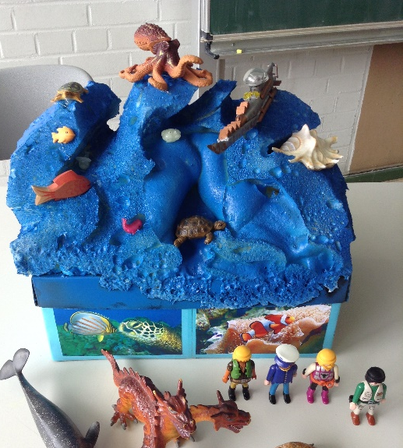
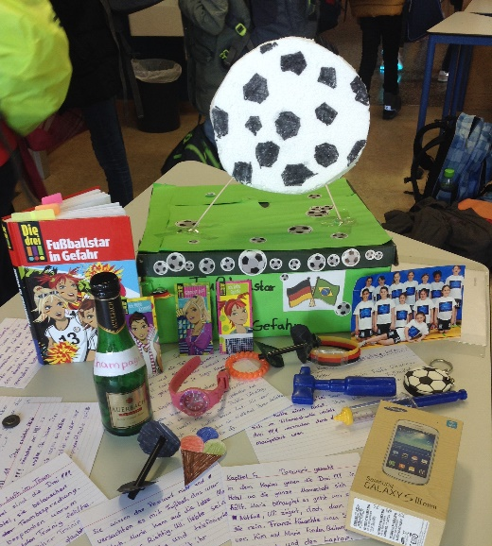
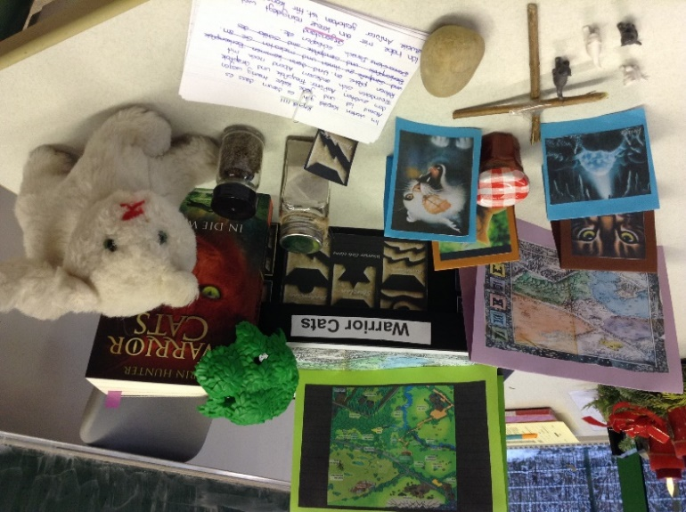
Deutsch
Bücherkisten-Projekt
Die Schüler*innen dürfen sich in unserer schuleigenen Bibliothek ein Buch aussuchen.
Um es den Mitschüler*innen möglichst lebendig und anschaulich zu präsentieren, basteln sie aus einem Schuhkarton eine Bücherkiste, die eine spannende und interessante Szene zeigt.

Slide 4
Deutsch
Gedichtband-Projekt
Die Schüler*innen bekommen die Gelegenheit, zu unterschiedlichen Themen Gedichte zu verfassen.
Die Ergebnisse werden in einem Gedichtband gesammelt.
Zum Weiterlesen hier entlang:
https://www.hcgbeilstein.de/images/articles1920/_5c_hcg_covid19-gedichtband.pdf

Slide 5
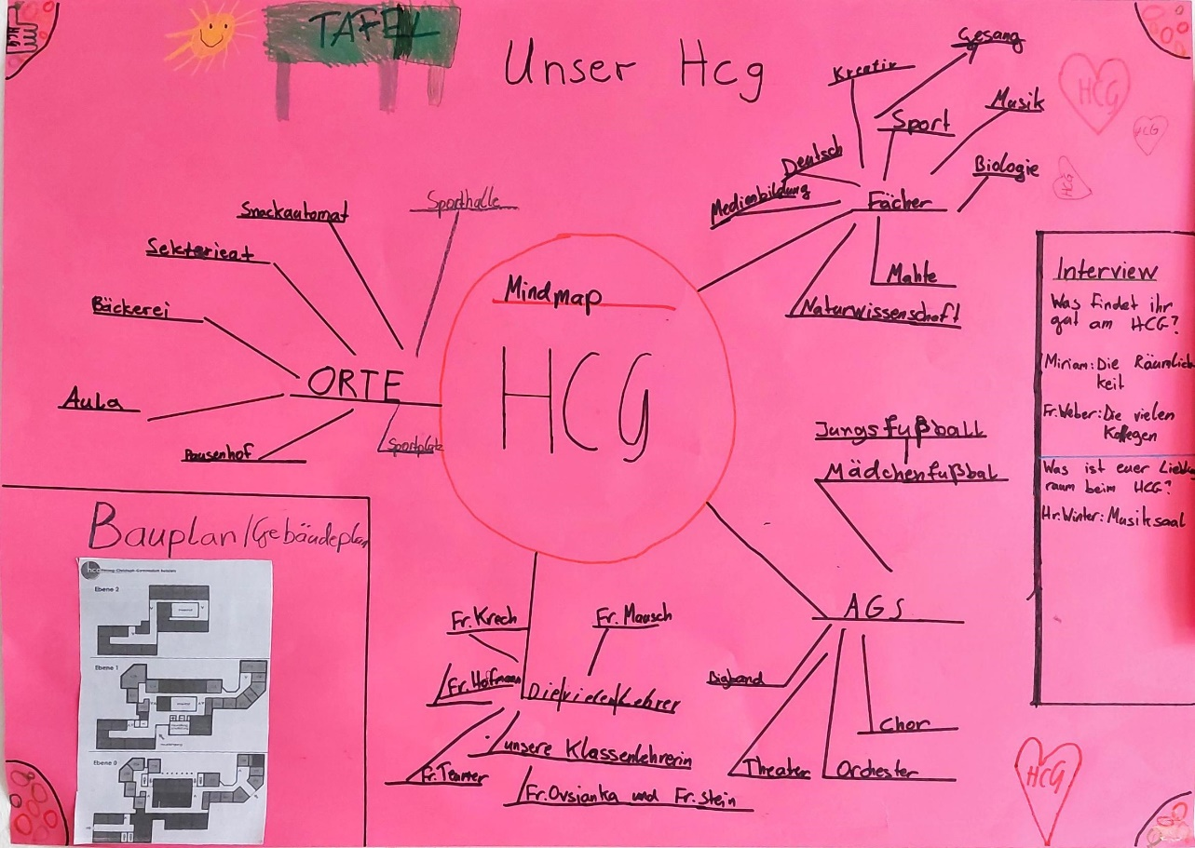
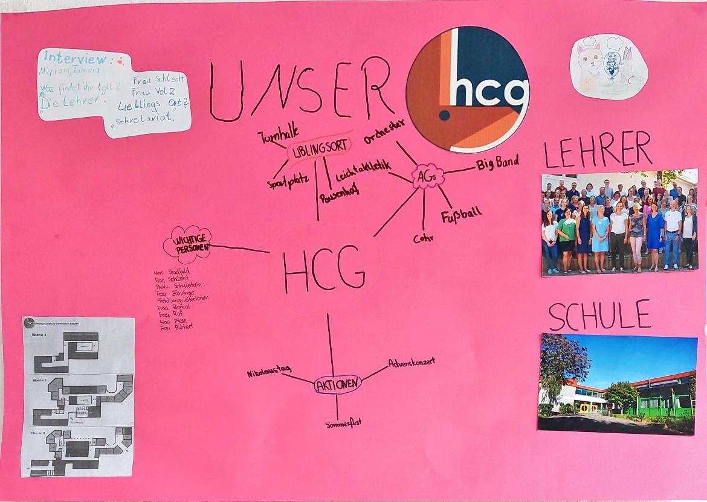
Deutsch
Die ersten Tage am HCG
In den ersten Tagen der 5. Klasse entstanden beim Kennenlernen der Schule diese Plakate. Aufgabe war es, nicht nur die Schule zu erkunden, sondern auch mit Schülern*innen, Lehrern*innen und anderen Personen der Schule in Kontakt zu kommen

Slide 6
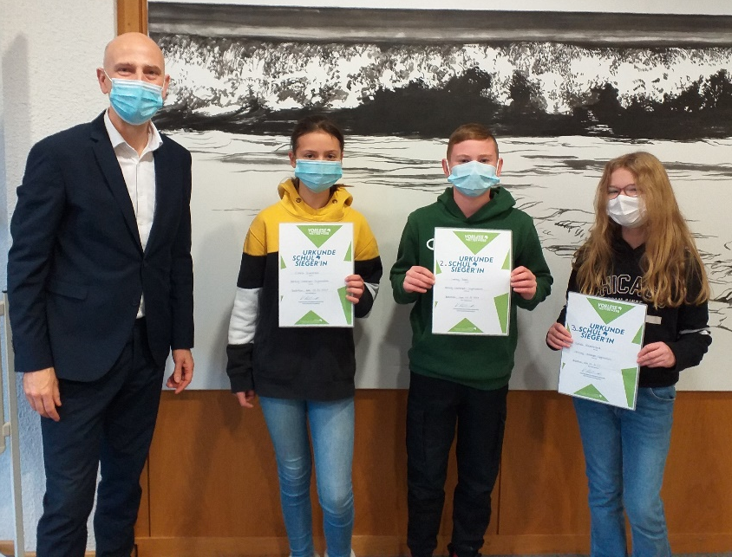
Deutsch
2022
Vorlesewettbewerb
Die besten Vorleser*innen werden zunächst in den Klassen ermittelt, anschließend wird ein*e Schulsieger*in gekürt.
Die Schüler*innen lesen ein Stück aus einem selbstgewählten Lieblingsbuch und zusätzlich einen unbekannten Text. Wer am höchsten bewertet wird, kommt eine Runde weiter. Danach verläuft der Wettbewerb über mehrere regionale und überregionale Etappen bis zum Landesentscheid und darauffolgenden Bundesfinale.
2021

Slide 7
Deutsch
Ein Blick in den Schulalltag
Im Rahmen des Deutschunterrichts finden noch weitere Aktionen wie „Ich schenk‘ dir eine Geschichte“ oder der „Frederick-Tag“ statt, Theaterbesuche sind ein fester Bestandteil des Schulcurriculums.
Doch auch im Regelunterricht bekommen die Schüler*innen durch methodische Vielfalt die Möglichkeit, sich kreativ mit Lerninhalten auseinanderzusetzen. Hier ein Beispiel aus der 10. Klasse zu Goethes „Götz von Berlichingen“.

Slide 8
Deutsch
Wir sind nun am Ende unseres Rundgangs angelangt.
Wenn du noch Fragen hast, melde dich einfach per E-Mail unter der folgenden Adresse:
c.ziese@hcgbeilstein.de
c.reimold@hcgbeilstein.de

